Slide 1

电动汽车CAN总线网络通信系统设计
哈尔滨理工大学电气与电子工程学院
指导老师：李然
答辩人：马翊尧

Slide 2
目录
选题背景和意义
国内外研究现状
CAN总线系统的仿真分析
CAN总线系统的设计搭建
论文总结与不足

Slide 3
选题背景和意义

Slide 4
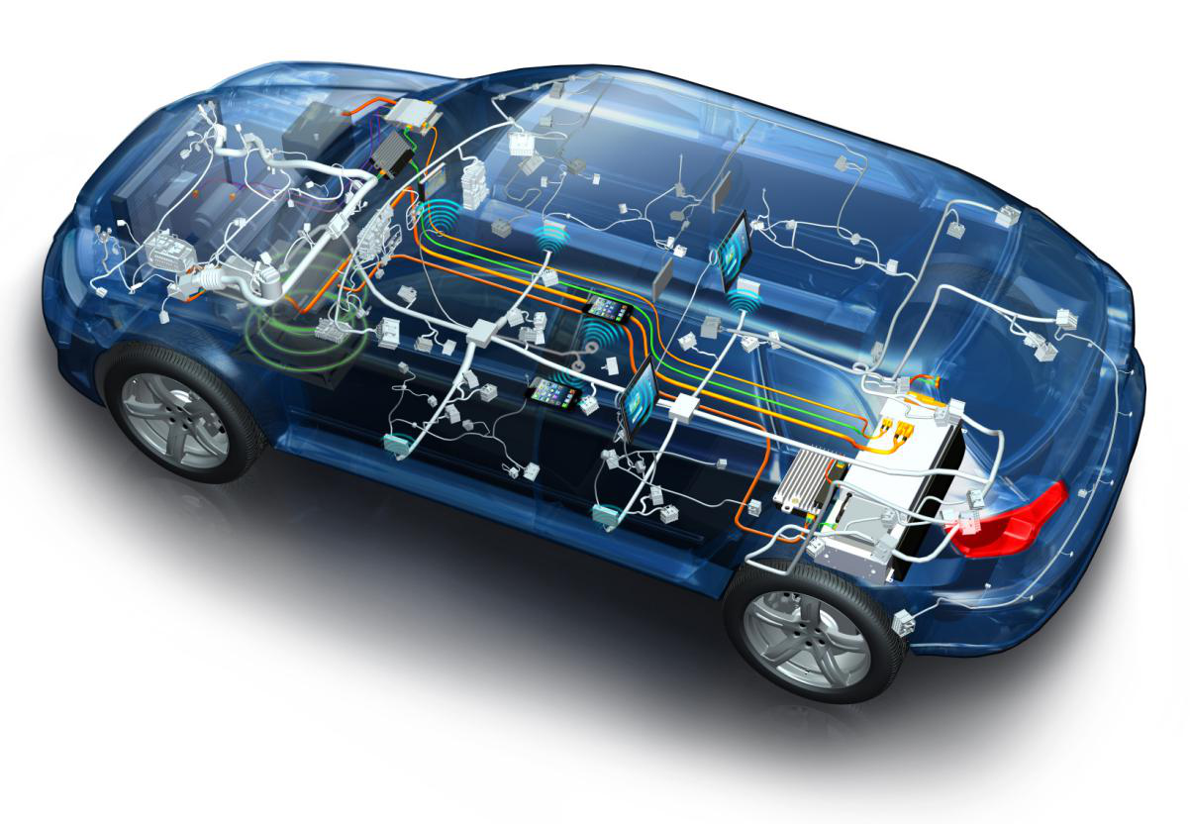
选题背景和意义
新能源技术的高速发展带动了电动汽车行业的革新，在电动汽车的运行过程中，车内不同的电子控制单元ECU（Electrical Control Unit）共同维持着车辆的正常运行，因此，链接各个电控单元的通信技术就显得尤其重要。

Slide 5
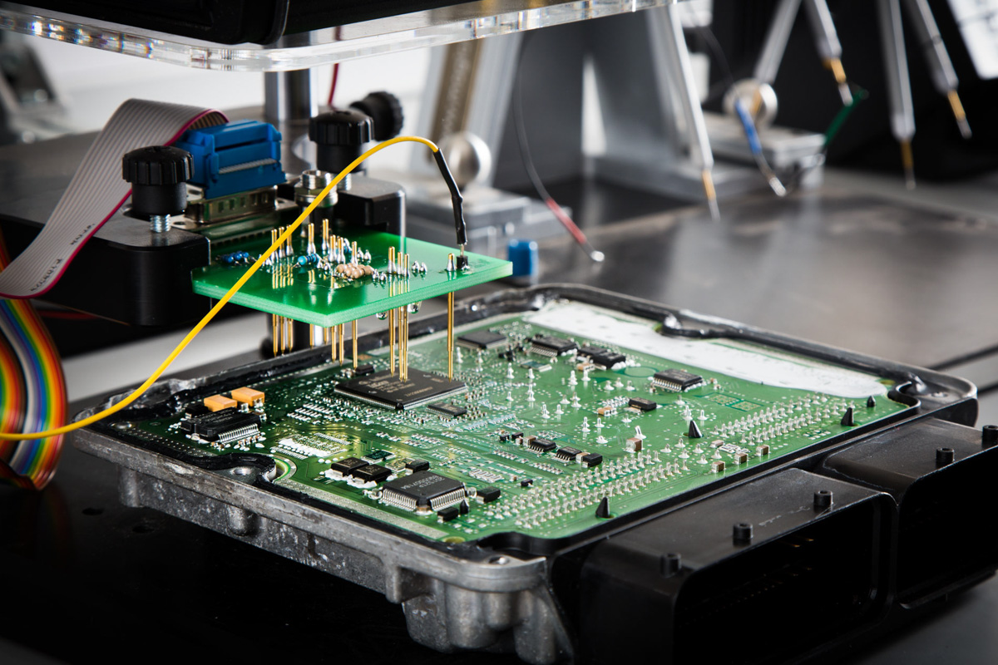
选题背景和意义
本文的研究目的是仿照工业设计流程，从仿真到实物，建立一个电动汽车CAN总线网络通信系统模型，为电动汽车的电子控制系统的研发提供参考和支持。本研究在提高电动汽车电子控制系统性能，推动总线技术发展和提升整车性能等方面有着十分积极的影响。

Slide 6
国内外研究现状

Slide 7
国内外研究现状
1986
CAN-XL（CAN Extra Long）
CAN BUS
2011
2016
CAN-FD（CAN with Flexible Data-Rate）
CAN总线是一种广泛应用于汽车和工业控制系统中的总线技术，它的诞生可以追溯到上世纪80年代。随着需求的增长和技术进步，CAN FD（Flexible Data-Rate）技术出现并于2011年成为了ISO 11898-1标准。相比于CAN总线，CAN FD提供了更高的数据传输速率和数据负载，增强了系统性能。近年来，为了应对更复杂的汽车系统，欧洲和美国汽车制造商联合发布了CAN XL标准，该标准可以支持更高的数据传输速率和更大的数据负载，有望在未来成为CAN技术的主流。

Slide 8
国内外研究现状
CAN
CAN FD
CAN XL
部署入侵检测系统是防范黑客攻击的重要手段。现有算法复杂，耗费大量计算资源，需要更高效的检测方式。研究者对传统ECU和现代安卓设备进行测试后发现，现代安卓设备具有更强的计算和内存资源，能够更好的保护系统安全。
引入部分化网络技术解决了CAN和CAN-FD的兼容性问题。通过设计比特流处理逻辑和屏蔽逻辑，成功实现了对CAN和CAN-FD消息的正确区分和CAN-FD消息的有效屏蔽。部分化网络技术为CAN总线和CAN-FD节点之间的通讯兼容性提供新的解决方案。
CAN XL的研究还处于浅层阶段。研究人员基于CAN XL分析了消息新鲜度的问题，并提出了一种基于FPGA实现的改进方案。增加了消息新鲜度的监测和评估机制，提高了系统的准确性和稳定性，为CAN XL的实际应用提供了可行的解决方案。

Slide 9
CAN总线系统的仿真分析

Slide 10
CAN总线系统的仿真分析
本文在CAN总线通信系统理论的基础上，设计出了一个双节点的CAN总线网络系统架构。根据系统框架，本文利用CANoe总线仿真平台搭建了系统的仿真模型，并通过实验验证了系统的可行性和稳定性。

Slide 11
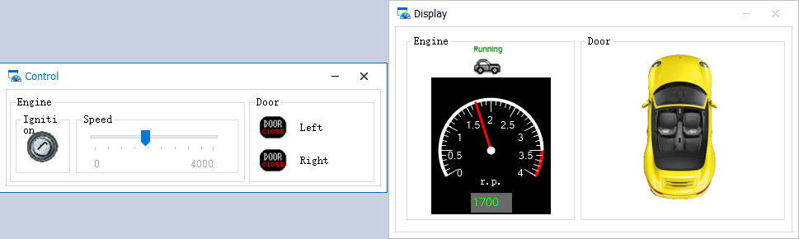
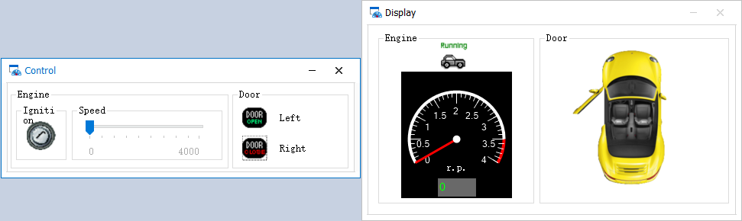
CAN总线系统的仿真分析
本文首先利用CANoe仿真平台搭建了系统的仿真模型，步骤如下：
1.新建工程并根据设计所需建立数据库。
2.在数据库中添加信号，消息，系统变量等参数，并导入工程。
3.根据所需绘制显示面板，并关联所需要显示的变量。
4.针对各个节点进行编程。
5.运行系统，检查错误并修改。

Slide 12
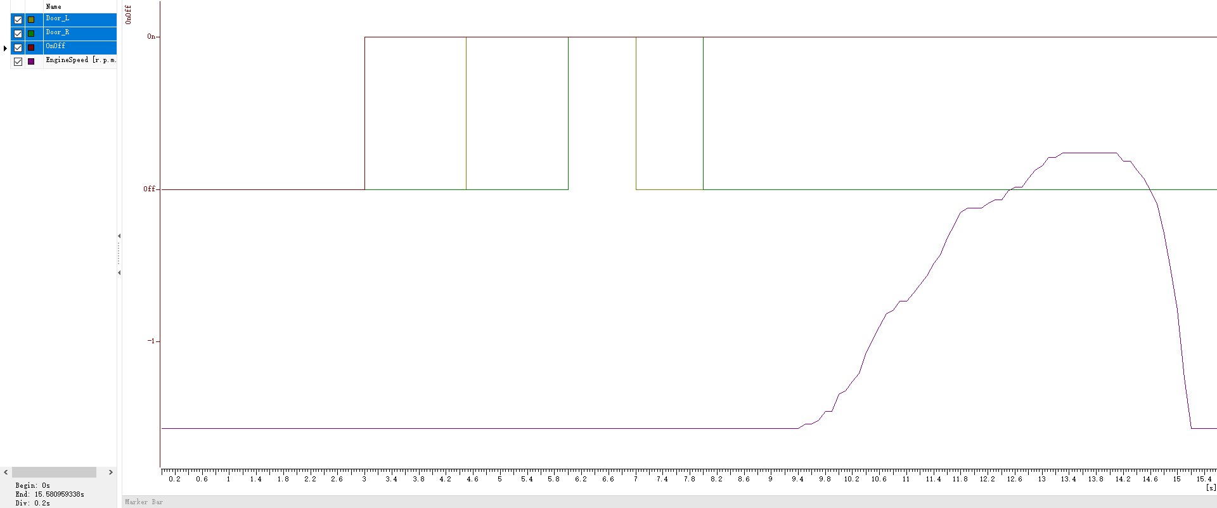
CAN总线系统的仿真分析
为了探究仿真运行过程中数据的动态变化，本文选择了Graphics面板。仿真运行过程中，打开开关，打开左车门，打开右车门，关闭左车门，关闭右车门，缓慢提升发动机速度，随后快速下降，最后停止仿真。观察面板可知，所有变量的变化规律与操作完全相符。

Slide 13
CAN总线系统的设计搭建

Slide 14
CAN总线系统的设计搭建
在系统仿真模型的基础上，本文沿用了仿真中使用的通信格式和优先级等设定，利用STM32F103、TJA1050、L298N等等芯片设计并搭建了CAN总线通信系统的硬件实物，并设计实验验证了系统的稳定性。

Slide 15
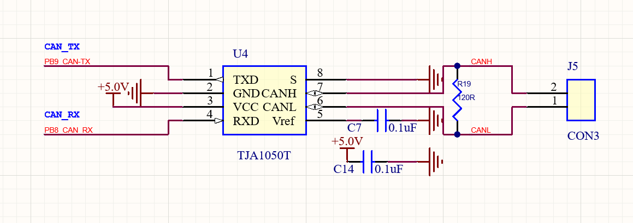
CAN总线系统的设计搭建
节点的硬件选型上也需要注意器件是否按照所选择的协议和标准设计的，在本文中，主控芯片选择STM32F103，其上搭载的bxCAN支持CAN 2.0A和CAN 2.0B标准。TJA1050可以完成差分信号和数字信号的相互转换。它根据CAN协议规范进行数据传输。

Slide 16
CAN总线系统的设计搭建
软件部分包括CAN通信部分、电机控制部分、按键扫描部分和LED控制部分。两个节点分别对应着两套运行程序，在CAN通信和按键扫描部分基本一致。
主程序主要进行初始化和循环按键检测。
CAN通信程序分为CAN初始化、发送数据和接收中断三部分。

Slide 17
CAN总线系统的设计搭建
按键部分主要是按键扫描函数GetKey。函数首先读取GPIOB的引脚13和引脚12的状态，随后进入对应循环，发送信息。
本系统的两个节点中，虽然动作执行的主体不同，但底层逻辑都是检查系统变量的值，再驱动IO来使能电机驱动或点亮LED灯。

Slide 18
CAN总线系统的设计搭建
按键部分主要是按键扫描函数GetKey。函数首先读取GPIOB的引脚13和引脚12的状态，随后进入对应循环，发送信息。
本系统的两个节点中，虽然动作执行的主体不同，但底层逻辑都是检查系统变量的值，再驱动IO来使能电机驱动或点亮LED灯。

Slide 19
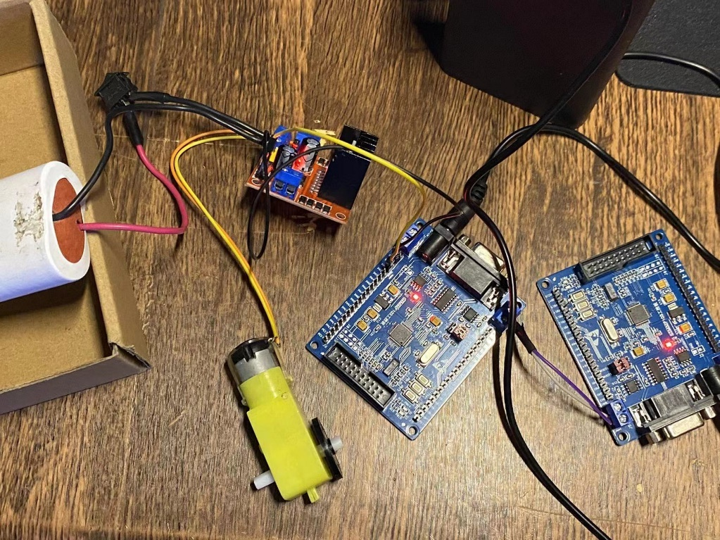
CAN总线系统的设计搭建
设计完成后开始系统的搭建。首先将所需的元件准备好，包括两块搭载TJA1050的STM32F103工控板，L298N电机驱动、直流电机、12V电源和5V电源。将各部分元件按照顺序连接完成后，在分别将两个节点的程序烧录进去。测试功能无误后准备开始节点收发实验。

Slide 20
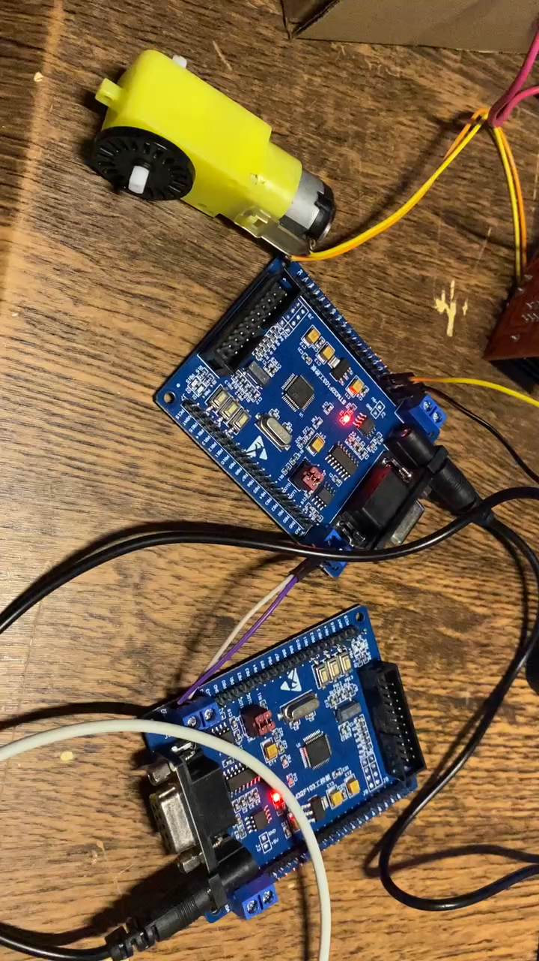
CAN总线系统的设计搭建
实验分为三个部分：电机节点发送实验、车门节点发送实验和双节点收发实验。实验过程详细如下：在上电后，选择相应节点，先按下按钮1，观察相应的LED或者电机是否开始转动，间隔5秒后按下按钮2，继续观察相应的LED或者电机是否停止。一直持续实验20分钟，一天四次实验，持续五天，记录数据并填入表格。

Slide 21
CAN总线系统的设计搭建
按钮名称 | 按下次数 | 成功次数 | 成功率
按钮1 | 2388 | 2388 | 100.00%
按钮2 | 2389 | 2388 | 99.96%
电机节点
通过上述实验结果可以看出，本系统的总体收发成功率均在99.9%以上，且大部分按钮成功率均为100.00%。对于电机节点实验来说，收发成功率维持在99.96%以上，而车门节点实验的成功率则整体高于电机节点，为100.00%。双节点收发实验时，整体精度有略微下滑，但仅有一个按钮的成功率下降到99.92%，其余按钮仍为100.00%。
按钮名称 | 按下次数 | 成功次数 | 成功率
按钮1 | 2407 | 2407 | 100.00%
按钮2 | 2406 | 2406 | 100.00%
车门节点
按钮名称 | 按下次数 | 成功次数 | 成功率
电机节点按钮1 | 1215 | 1215 | 100.00%
电机节点按钮2 | 1216 | 1216 | 100.00%
车门节点按钮1 | 1203 | 1202 | 99.92%
车门节点按钮2 | 1203 | 1203 | 100.00%
双节点

Slide 22
论文的总结与不足

Slide 23

论文的总结与不足
本文所做的电动汽车CAN总线网络通信系统研究虽然有不错的稳定性，但也有一些潜在的不足之处。本文仅介绍了电动汽车CAN总线网络通信系统在双节点下的设计和实验验证，对于多节点或更复杂的场景可能不够全面。同时，本文在设计系统时使用的芯片和工具选择比较有限，在实际的生产和应用中，产品的具体实现方式可能具有更高的灵活性。

Slide 24
论文的总结与不足
本文设计的实验也存在一些误差。车门节点实验时，由于LED是集成在板子上的，因此整体的成功率相比于电机节点实验会有所提高，而电机节点由于参与响应的器件较多，容易出现如接触不良等情况干扰实验的准确度。在双节点发送实验中，由于系统已经经过了一段时间的实验，电机驱动部分的电源电压有所下降，可能影响电机启动的成功率。由于三项实验是手动操作不同按钮，因此可能有误触或未按下的情况，导致系统响应失败。

Slide 25
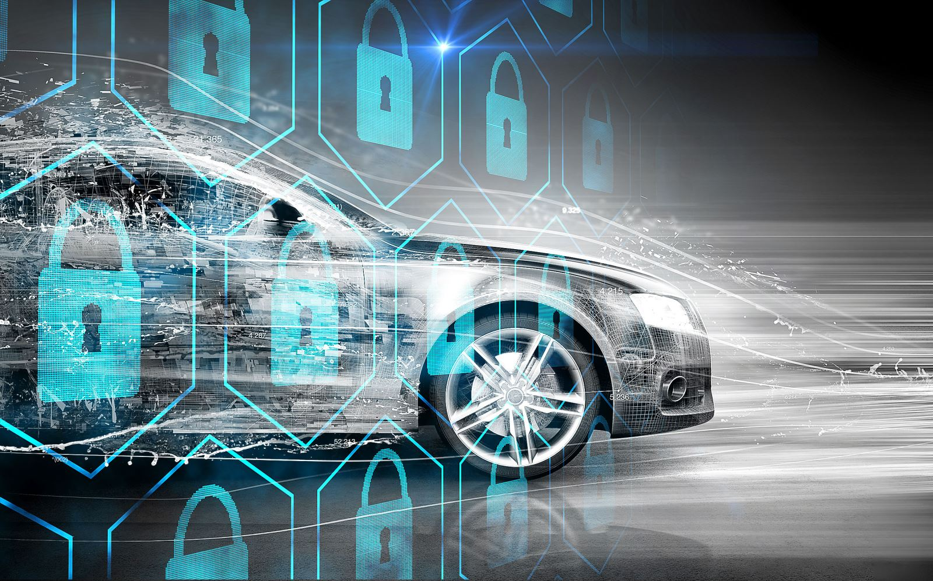
论文的总结与不足
总体而言，本文搭建的系统在实现预定功能的同时，保持了不错的稳定性。通信过程中，两个节点均可以通过CAN总线控制对方节点的设备，并可以及时从总线上读取信息并做出相对应的处理。本系统在经过多次测试后仍然保持报文收发的稳定和高效，设计可靠。本文完成了电动汽车CAN总线通信系统从设计到仿真到硬件的全过程，对相关设备的研究与生产有一定的参考价值。

Slide 26
请老师批评指正

